Slide 1

ERASMUS+ SE 2019/2022 Otwarci na rozwój kompetencji!
Projekt realizowany w Zespole Szkół Budowlanych im. Papieża Jana Pawła II w Opolu w ramach Programu Erasmus+ Edukacja Szkolna
1.09.2019 – 31.08.2022

Slide 2
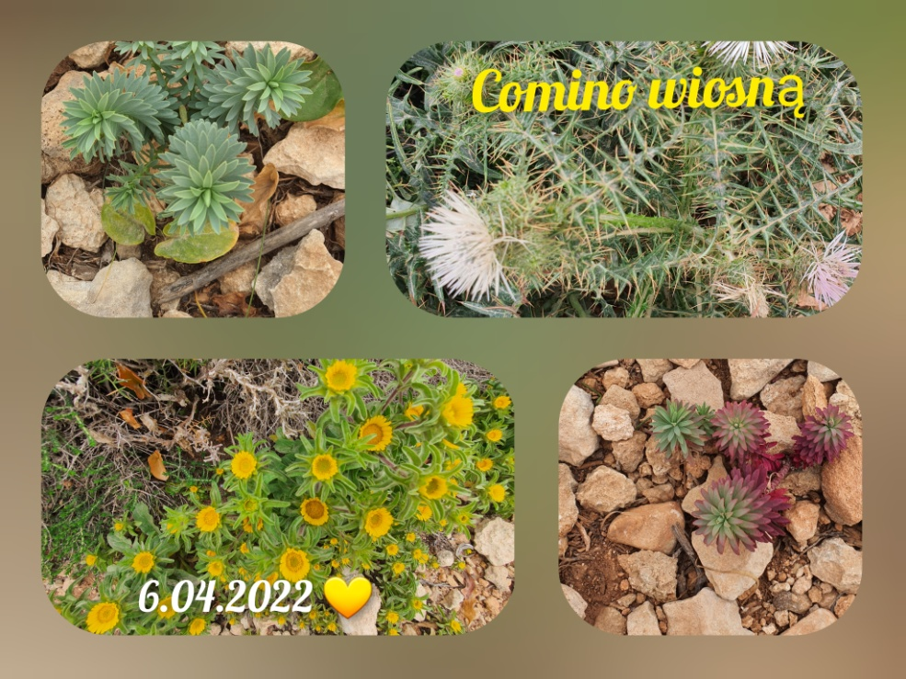
Cele projektu:
poszerzenie umiejętności zawodowych
pogłębienie kompetencji językowych
rozwój umiejętności personalnych
i międzykulturowych

Slide 3
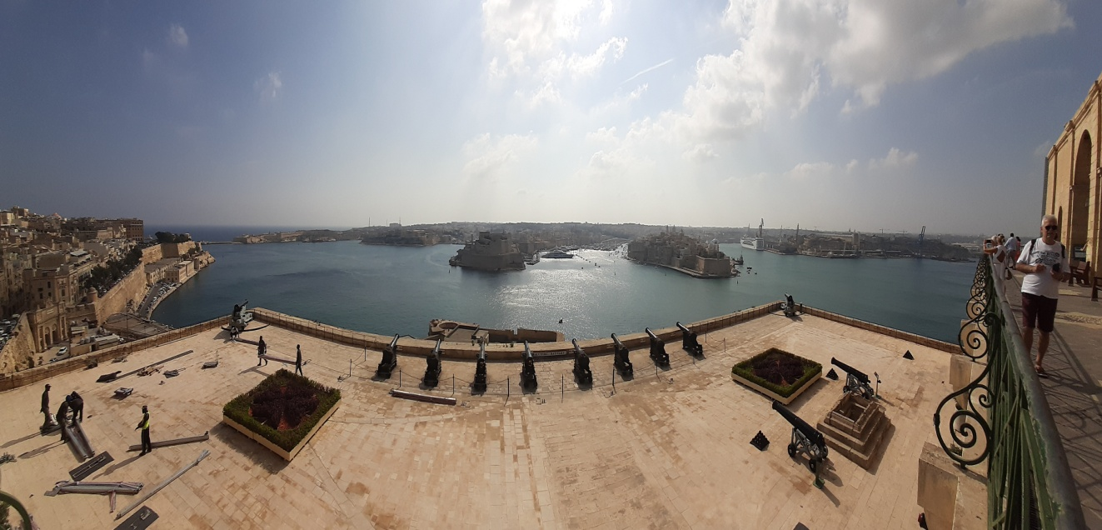
Etapy projektu:
Zajęcia przygotowawcze z języka angielskiego, kulturoznawstwa i pedagogiki.
Kursy na Malcie – 27.09.2021-03.10.2021, 02.04.2022-09.04.2022.
Upowszechnianie i ewaluacja projektu.

Slide 4
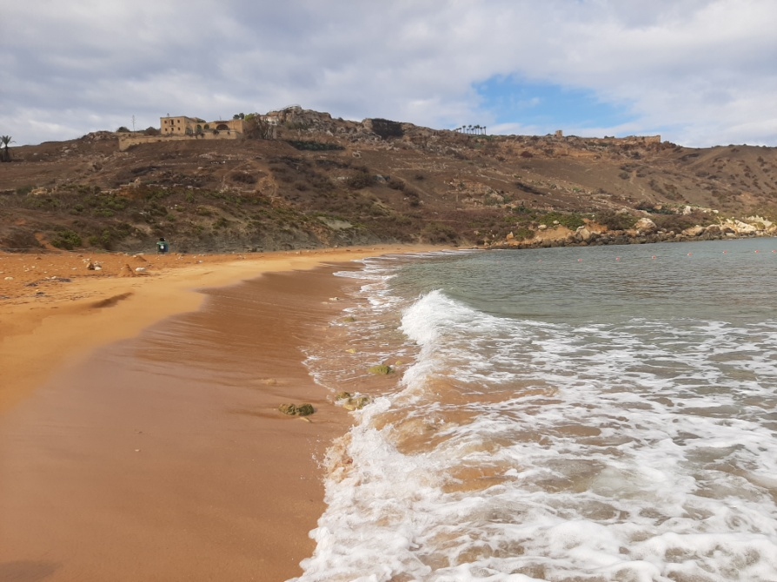
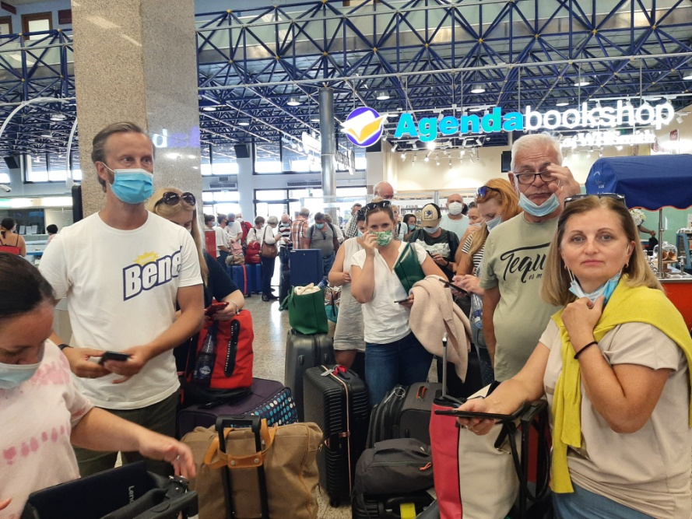
MALTA 27.09.2021-03.10.2021, 02.04.2022-09.04.2022.
Celem wyjazdu były przede wszystkim szkolenia, ale równie ważne było posługiwanie się językiem angielskim, poznanie maltańskiej kultury oraz zdobywanie doświadczeń środowisku międzynarodowym.

Slide 5
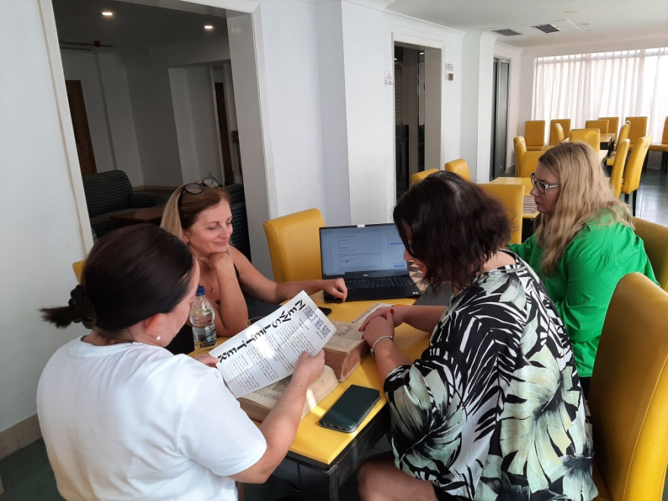
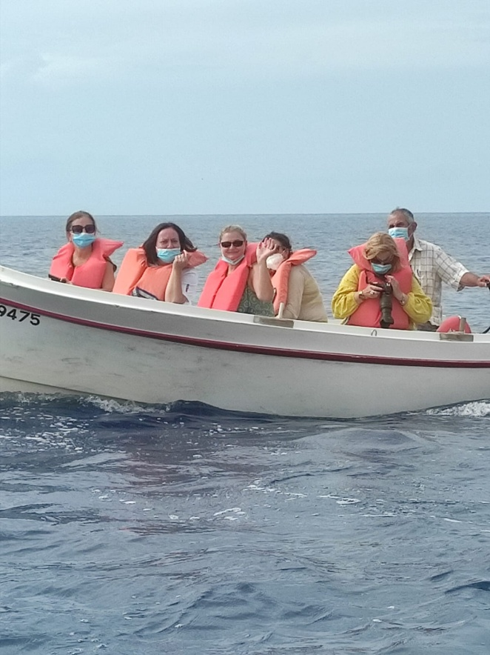
KURS 1 „Dzieci ze specjalnymi potrzebami edukacyjnymi”
Uczestnicy kursu:
stali się bardziej świadomi wpływu nauczycieli na rozwój intelektualny i życie ucznia ze specjalnymi potrzebami,
wiedzą jak efektywnie wspierać proces rozwoju uczniów,
pogłębili swoje umiejętności komunikacyjne i budowania relacji pomiędzy niepełnosprawnymi uczniami a ich kolegami z klasy,
poznali nowoczesne narzędzia skierowane na zaspokajanie potrzeb dzieci ze specjalnymi potrzebami,
poszerzyli wiedzę jak pomóc uczniom z ich emocjonalnymi i fizycznymi problemami,
poznali sposoby na poprawienie komunikacji i tym samym polepszenie relacji z rodzicami, aby ułatwić współpracę,
nauczyli się jak analizować problemy, aby zwiększyć swój pozytywny wpływ na rozwiązanie trudnych sytuacji.

Slide 6
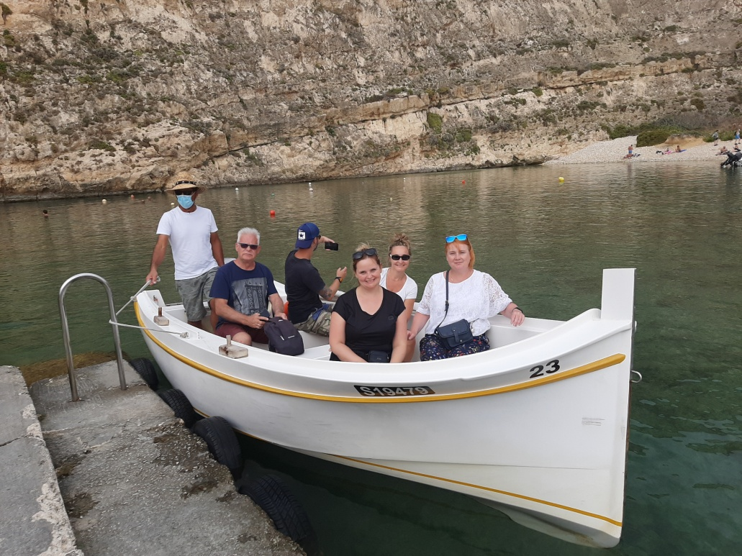
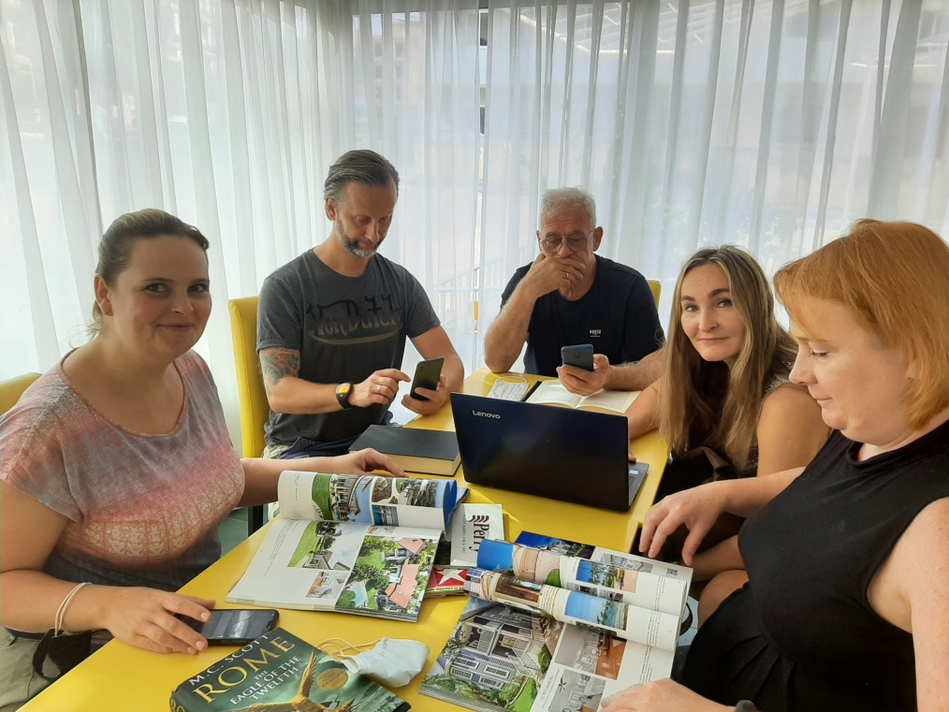
KURS 2 „Krytyczny i kreatywny umysł”
Uczestnicy kursu:
mają większą świadomość wpływu na rozwój intelektualny ucznia,
skutecznie wspierają kreatywne i krytyczne myślenie wśród swoich uczniów,
poznali i korzystają z szerokiej gamy narzędzi mających na celu kształtowanie twórczego myślenia,
stosują różne metody wdrażania kreatywnych rozwiązań w życiu zawodowym, odkrywając jednocześnie własne zasoby kreatywne,
wykorzystują kreatywność uczniów w rozwiązywaniu problemów,
tworzą odpowiednie warunki dla rozwoju i promowania krytycznego myślenia wśród uczniów i kadry dydaktycznej,

Slide 7
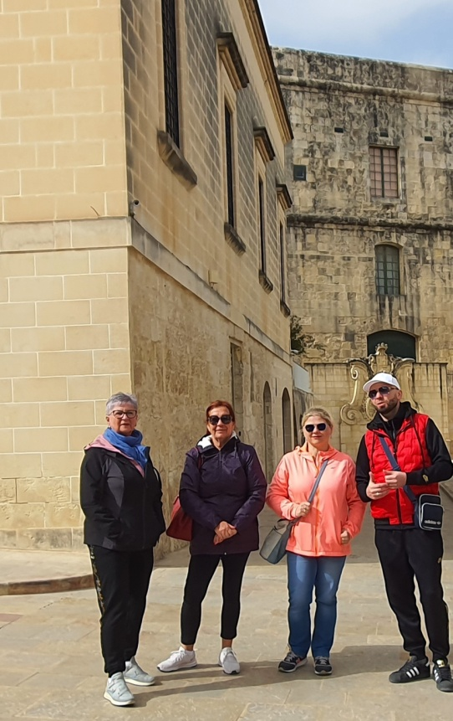
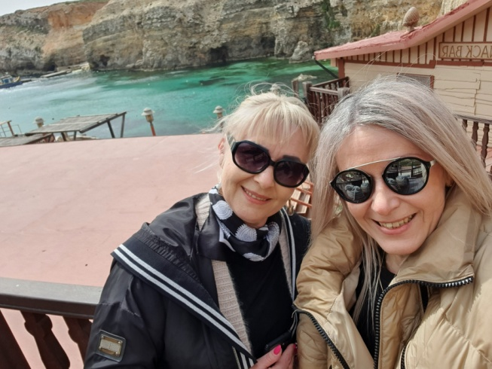
KURS 3 „Nauczyciele i rodzice – budowanie mostów”
Uczestnicy kursu:
zweryfikowali swoje umiejętności pedagogiczne i komunikacyjne,
poszerzyli umiejętność większego angażowania uczniów poprzez prezentację tematu w sposób interesujący i atrakcyjny,
zdobyli motywację do rozwoju zawodowego,
odkryli sposoby na dotarcie do najbardziej wymagających uczniów i ich rodziców,
pogłębili kompetencje w zakresie zarządzania konfliktami poprzez koncentrację na rozwiązaniach,
zyskali większą świadomość korzyści płynących ze współpracy z innymi nauczycielami jak również z uczniami i ich rodzicami,
promują pracę grupową i projekty długoterminowe, aby zwiększyć szansę na bardziej efektywną współpracę w przyjaznym klimacie środowiska szkolnego.

Slide 8
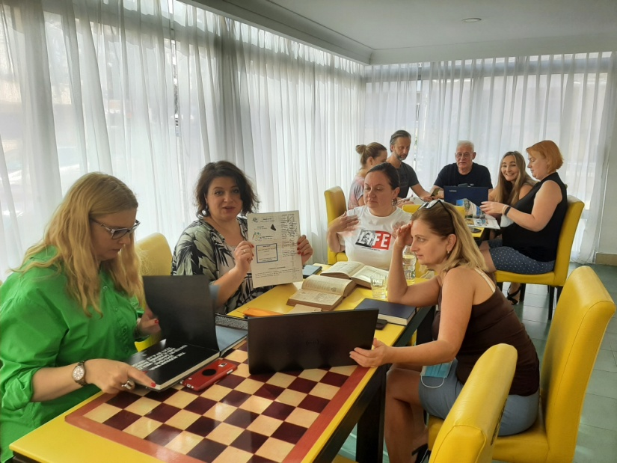
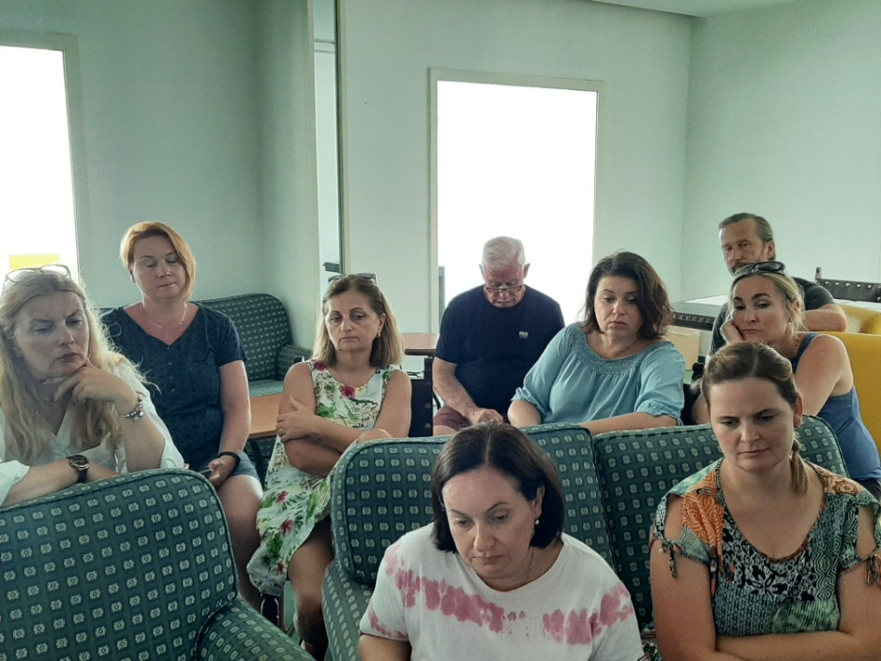
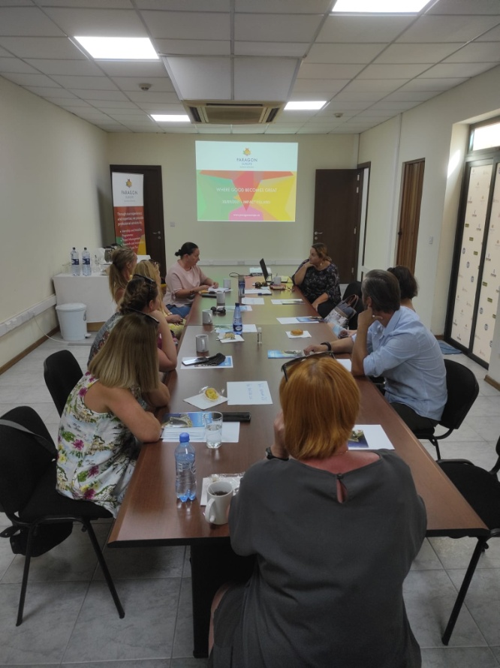
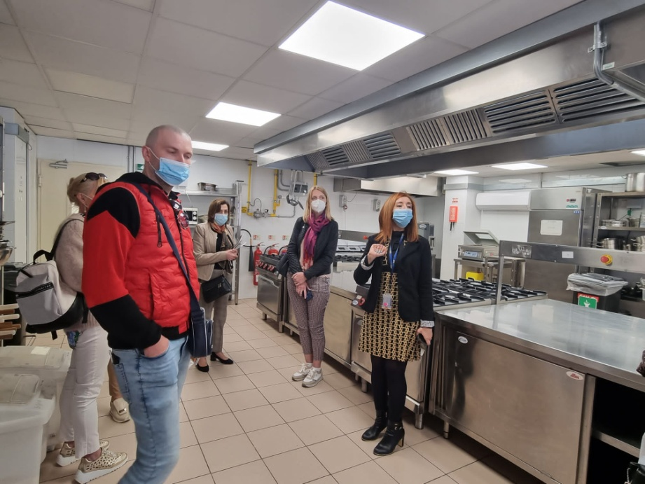
K U R S Y

Slide 9
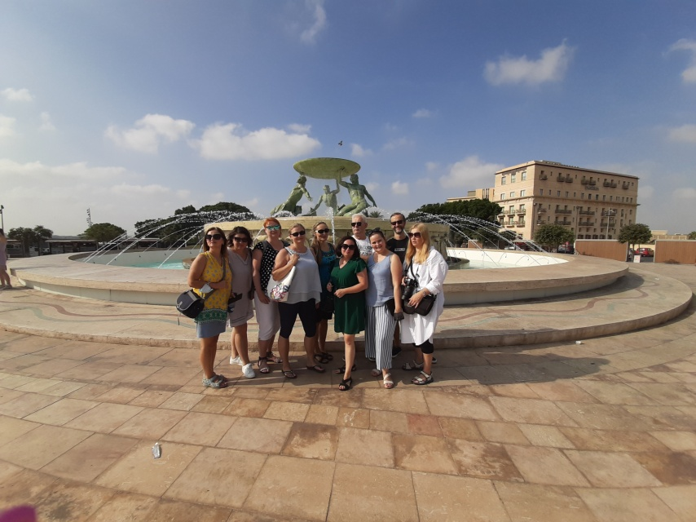
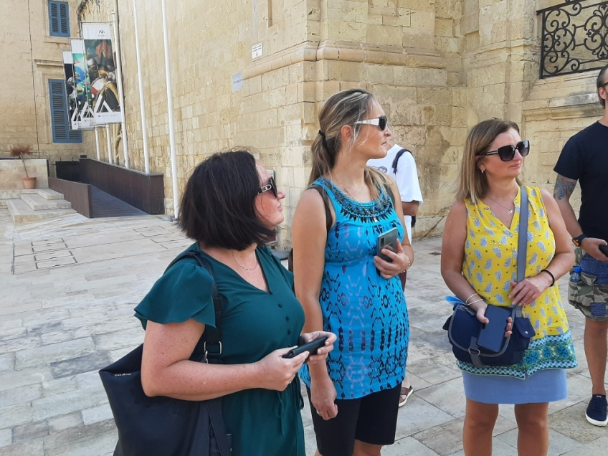
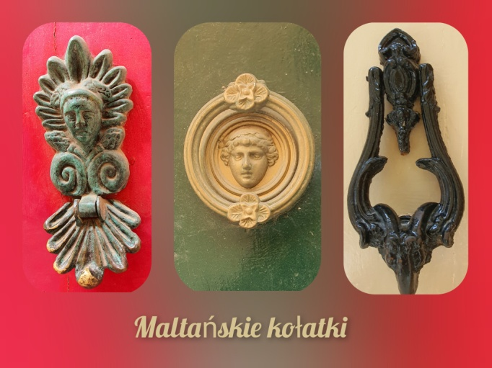
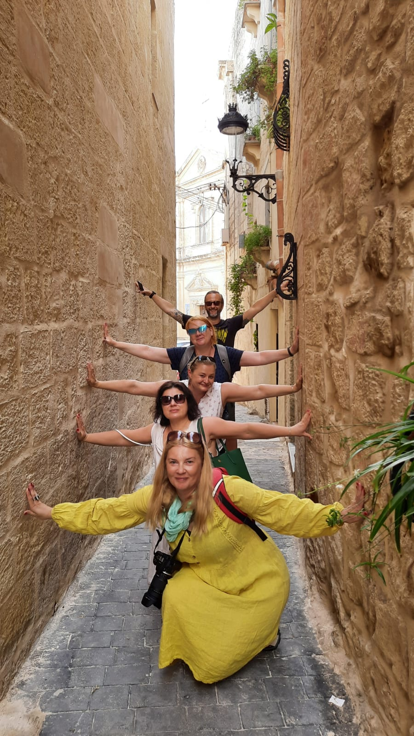
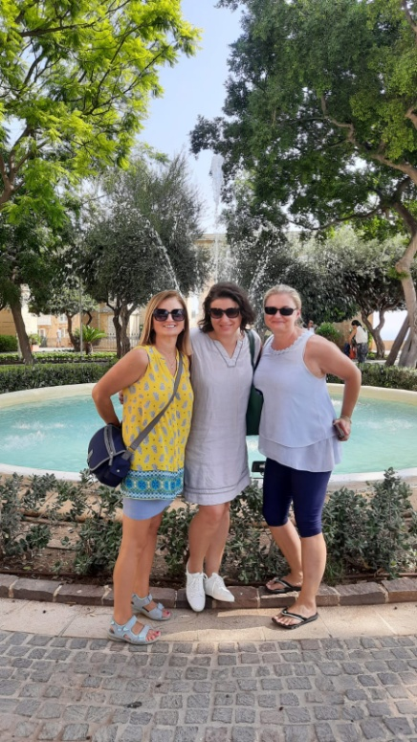
CZAS WOLNY ZWIEDZANIE Valetta, Mdina, Rabat

Slide 10
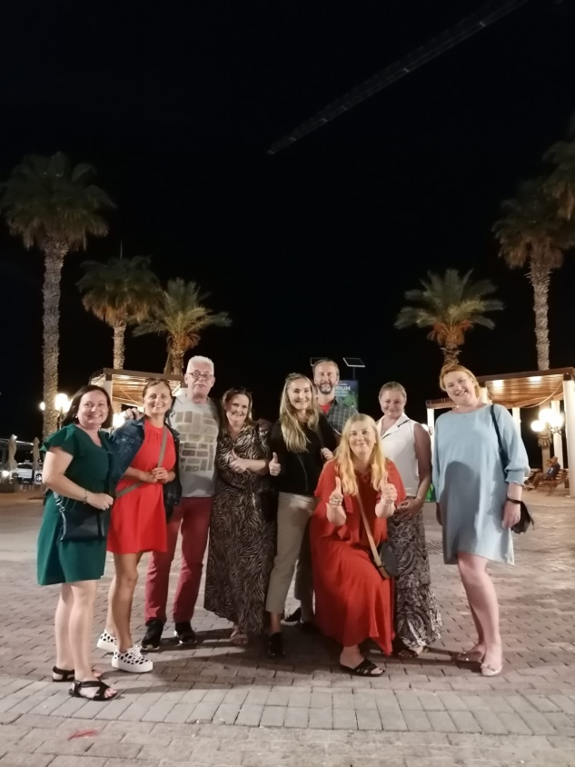
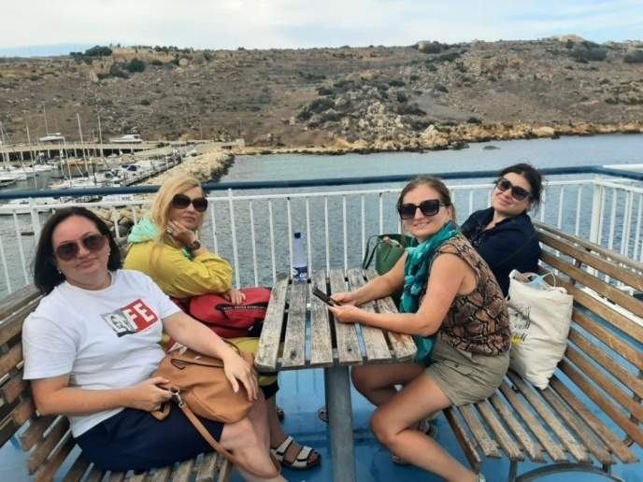
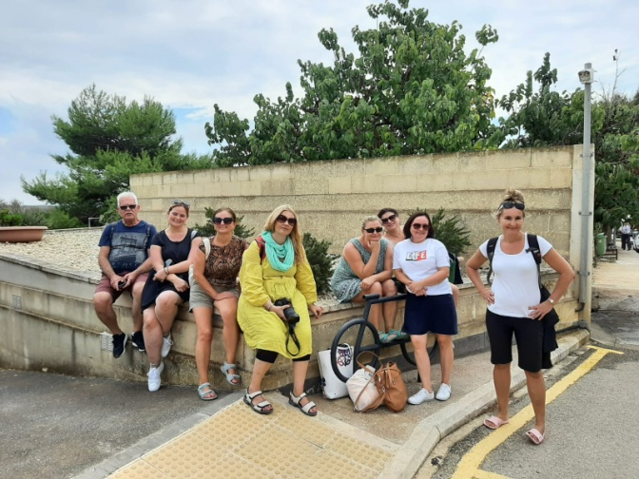
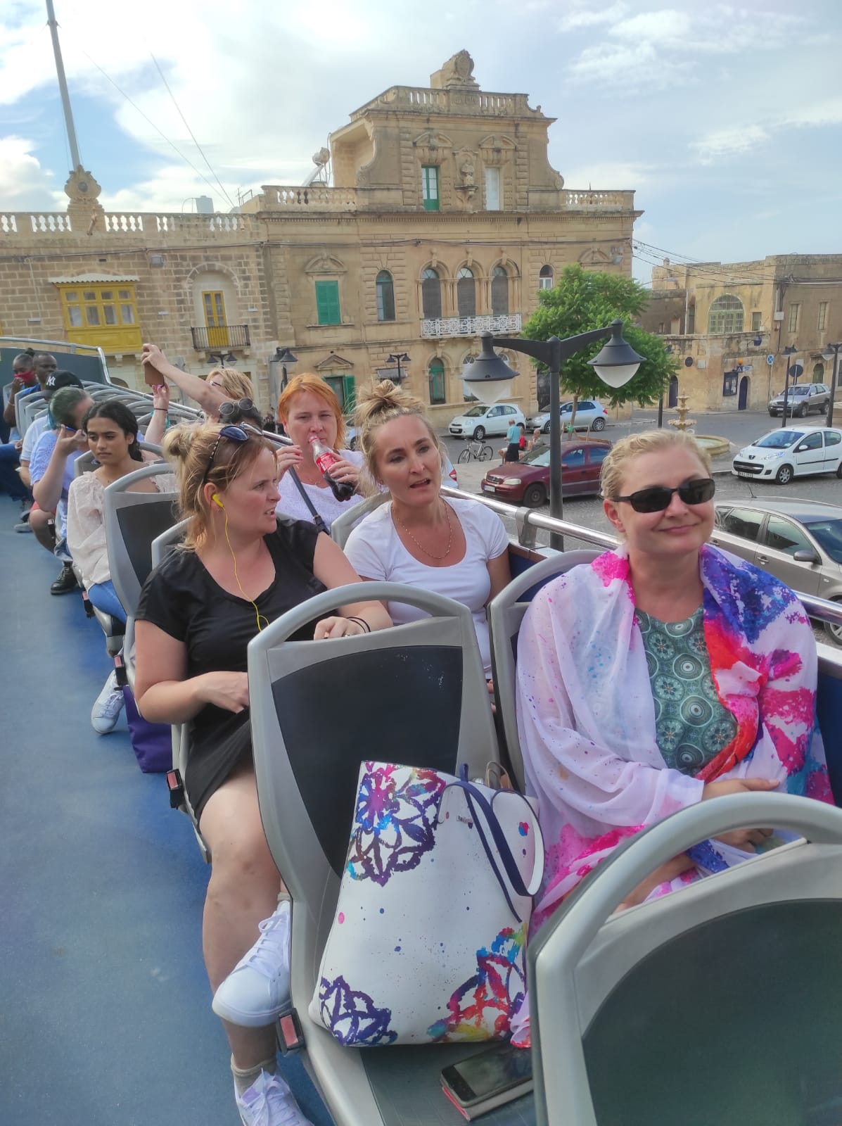
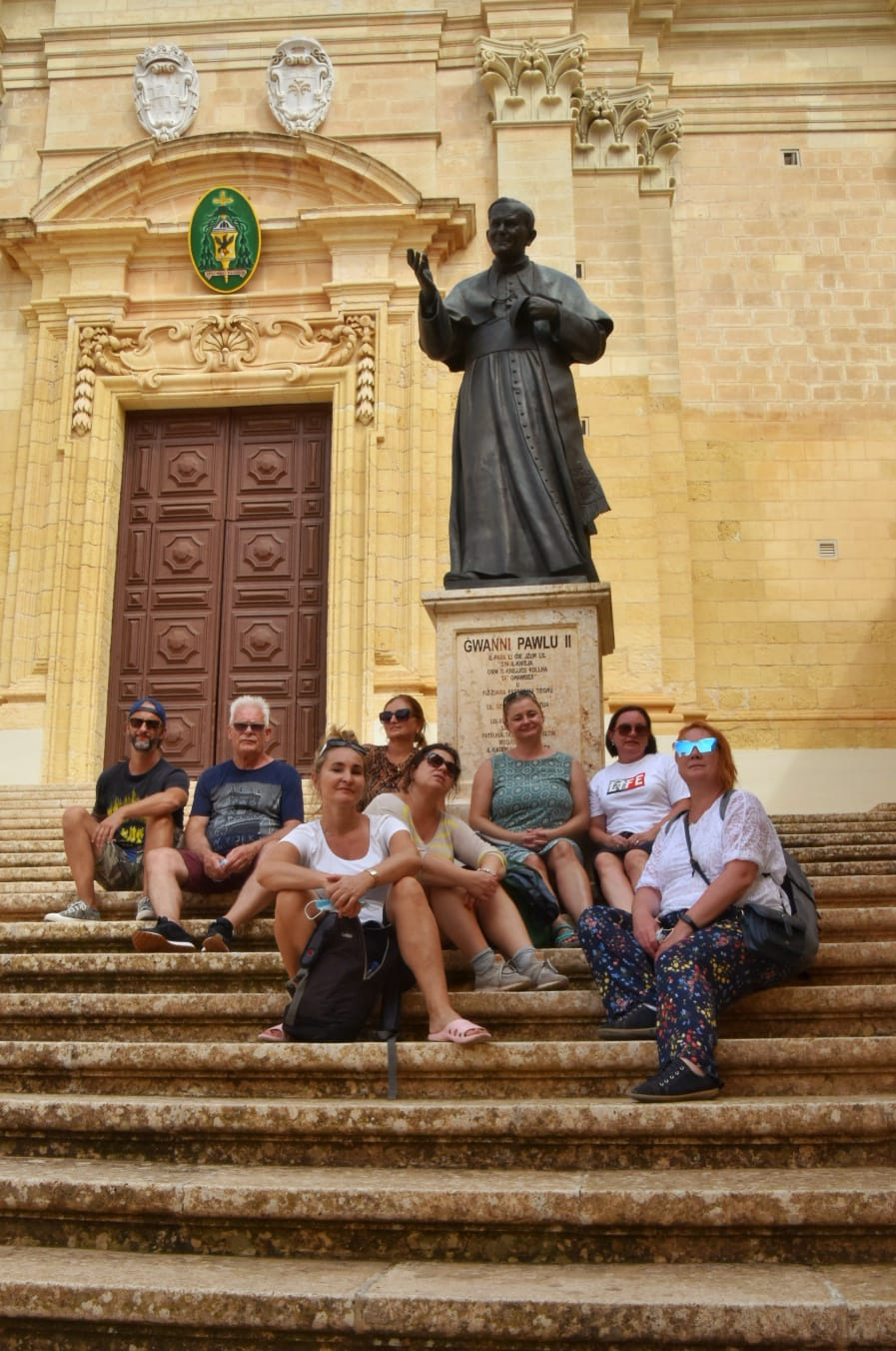
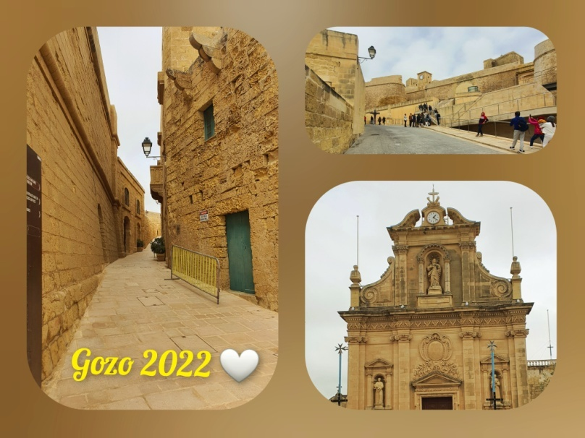
CZAS WOLNY ZWIEDZANIE Mosta, Gozo

Slide 11
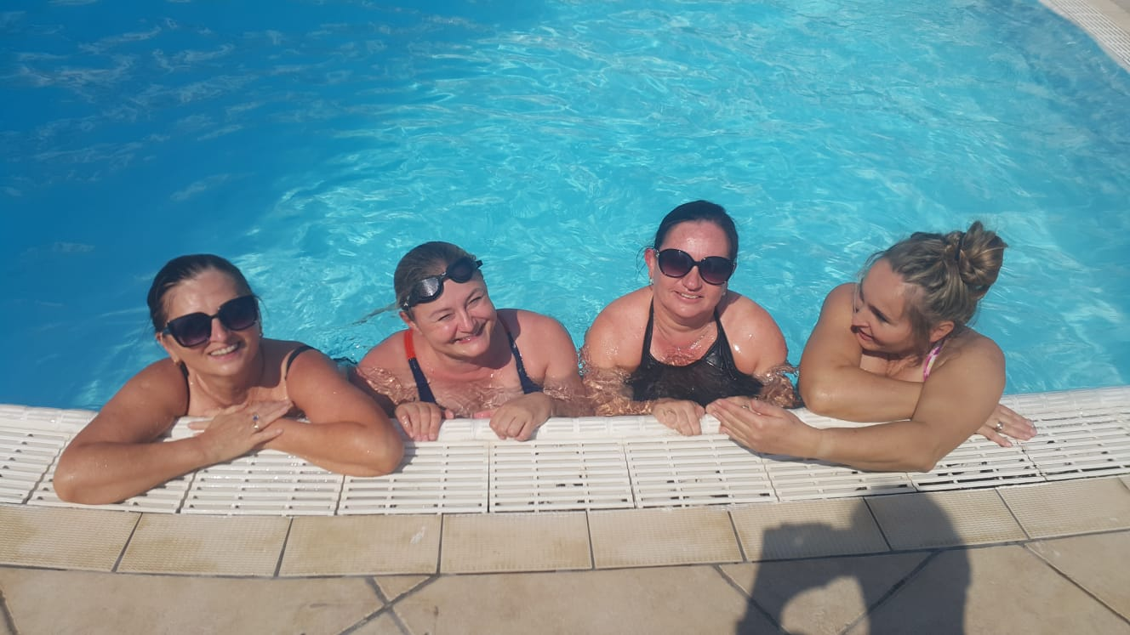
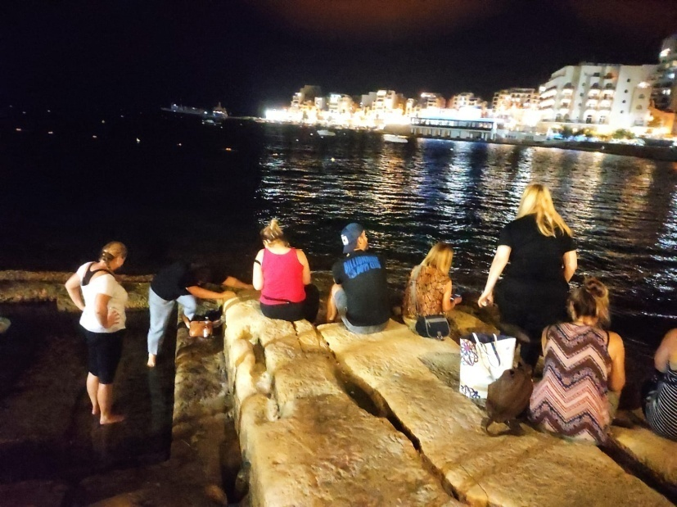
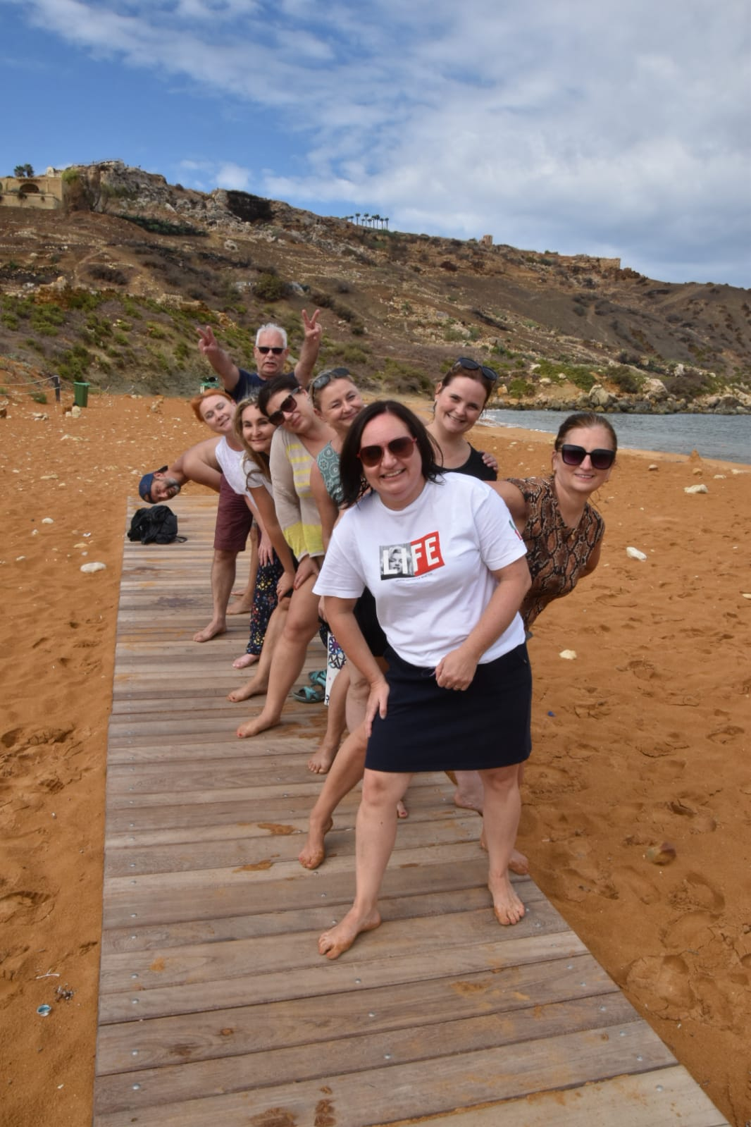
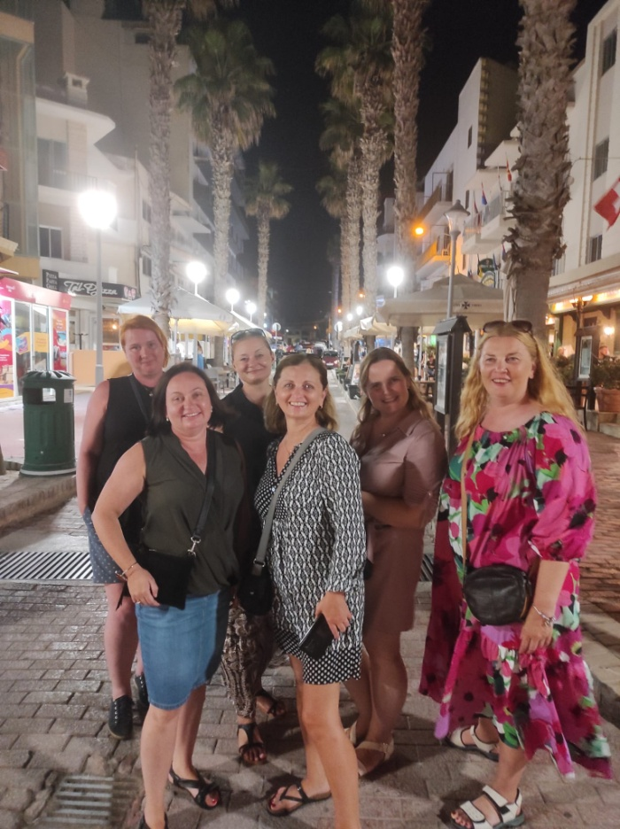
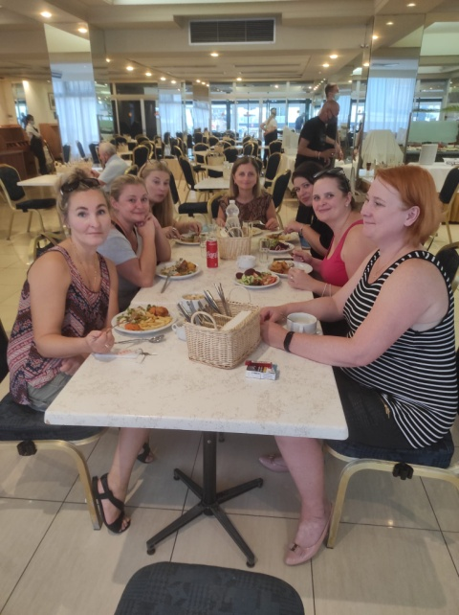
CZAS WOLNY RELAKS

Slide 12
EWALUACJA
Umiejętności / narzędzia / metody | Plan wdrażania
Kompetencje językowe | Posługiwanie się językiem obcym w obszarze zawodowym (m.in. dot. międzynarodowych wymian uczniowskich, tworzenie materiałów dydaktycznych w ramach korelacji międzyprzedmiotowej: j. polski – j. angielski).
Kompetencje kulturowe | Zaproponowanie zorganizowania warsztatów promujących nowe kultury/ kształtujących postawę tolerancji i otwartości (np. w ramach Światowego Dnia Praw Człowieka).
Kompetencje zawodowe
NVC – Nonviolent Communication – komunikacja bez przemocy | Propozycja zorganizowania warsztatów dla wychowawców(nauczycieli) / rodziców/ uczniów pokazujących zasady metody NVC ( cztery etapy budowania komunikacji: obserwacje / wyrażanie emocji / artykułowanie potrzeb / formułowanie próśb).
Metoda Enrighta | Zastosowanie metody Johna Enrighta w środowisku szkolny – prezentacja i wdrażanie metody: w ramach szkolenia rady pedagogicznej; omówienie etapów, tj. przełamywanie oporu / strachu / wyrażanie chęci / konkretyzowanie celów / postawa rodzica / budowanie relacji między wychowawcą (szkołą) a rodzicem; w trakcie spotkań ze szkolnym psychologiem i pedagogiem, w ramach prac zespołów wychowawczych.
Promowanie pracy w grupie | Zalety pracy w grupie w teorii i praktyce: rady pedagogiczne, wywiadówki, imprezy i uroczystości szkolne angażujące rodziców-budowanie więzi.
Efektywne zarządzanie uczuciami i konfliktami | Warsztaty dla nauczycieli / rodziców / uczniów m.in. z zakresu aktywnego słuchania, negocjacji i mediacji.
Po powrocie ze stażu grupy dokonały ewaluacji swoich umiejętności poprzez:
stworzenie planu wdrażania zdobytych umiejętności,
ankiety,
przygotowanie prezentacji oraz katalogów metod i narzędzi,
stworzenie materiałów dydaktycznych,
wypełnienie sprawozdań z pobytu na szkoleniu.

Slide 13
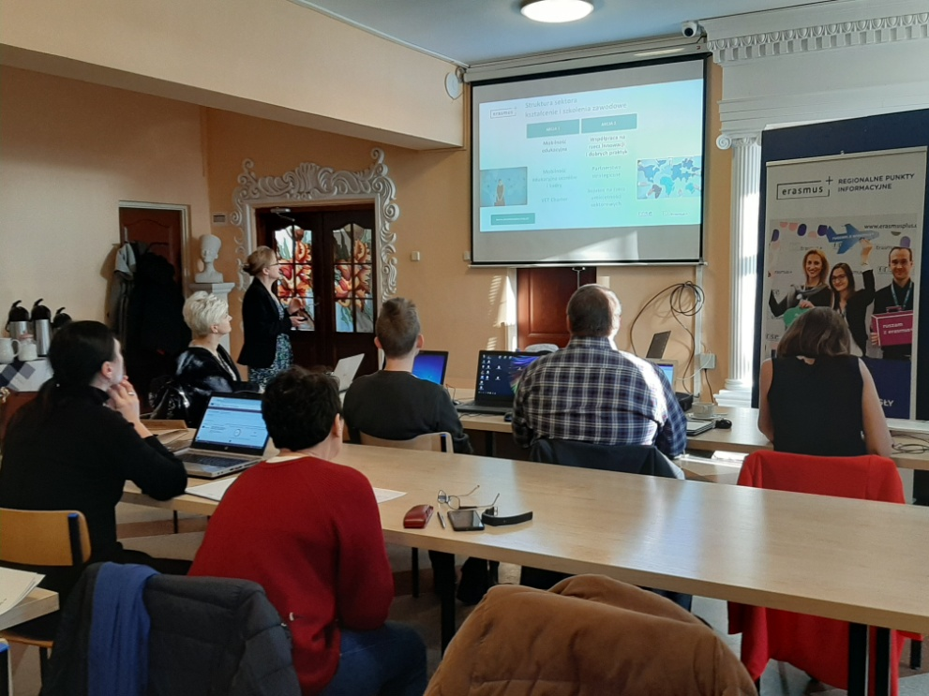
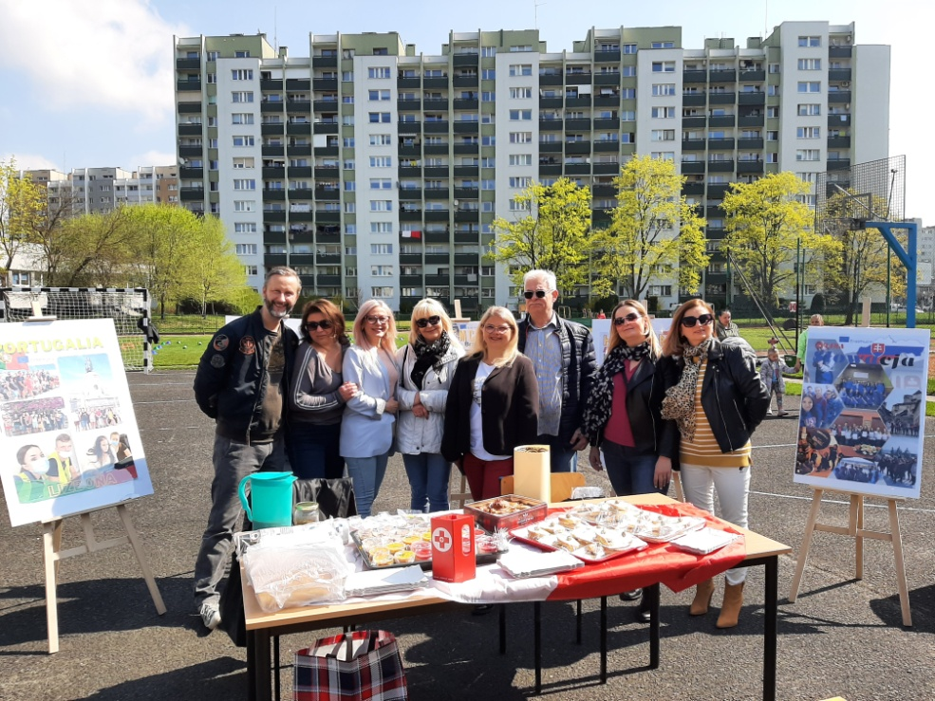
UPOWSZECHNIANIE
Upowszechnianie efektów projektu przeprowadzono poprzez:
Media lokalne,
Informację o zdobyciu nagrody EDUinspiracji,
Warsztaty współprowadzone z KO „Erasmus+ w praktyce”,
Współprowadzenie z KO 2 webinariów
na temat programu Erasmus+,
Współorganizowanie z PCK pikniku Rodzinne pomaganie w ramach działania Europa w Budowlance,
Przedstawienie projektu i jego efektów podczas warsztatów i konferencji szkoleniowi-informacyjnej w ZSB nauczycielom i zaproszonym gościom.

